Slide 1
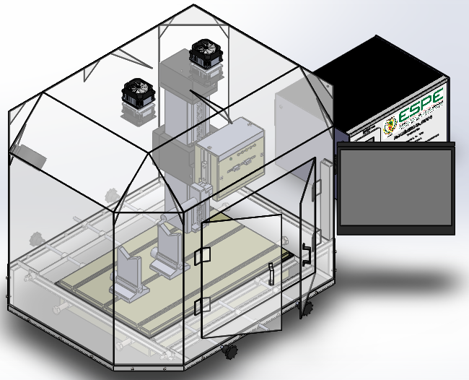
“REHABILITACIÓN Y MODERNIZACIÓN DEL RUGOSÍMETRO MARCA TAYLOR – HOBSON MODELO TALYSURF 5 DEL LABORATORIO DE METROLOGÍA DE LA UNIVERSIDAD DE LAS FUERZAS ARMADAS – ESPE”
AUTORES:
DIEGO ALEJANDRO MUÑOZ VALLEJO
JUAN ANDRÉS ORDÓÑEZ SARMIENTO
DIRECTOR: ING. EMILIO TUMIPAMBA MSc
SANGOLQUÍ, 2016

Slide 2


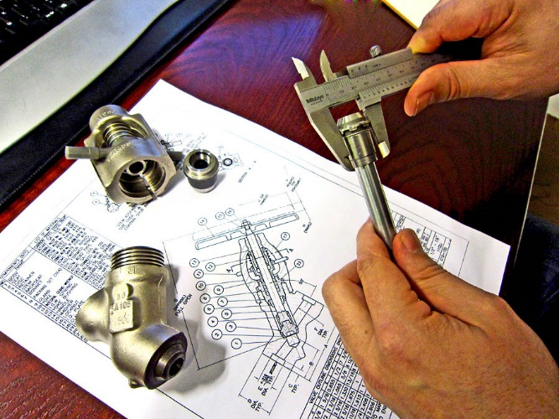


Justificación e Importancia
Metrología
Ingeniería de producción
Control de calidad a empresas
Estudiantes

Slide 3

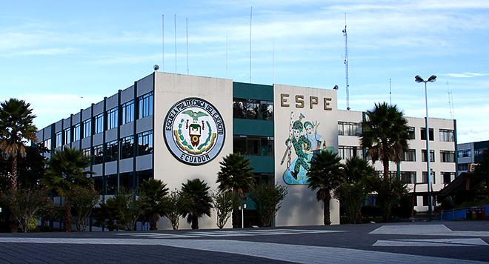
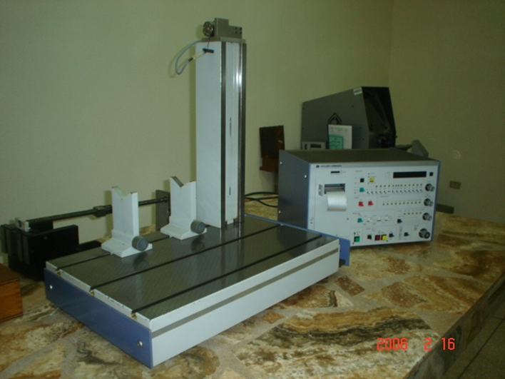
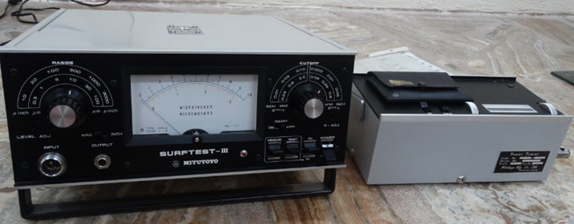
Antecedentes
Metrología
Mitutoyo – Surftest III
Taylor Hobson – Talysurf 5

Slide 4
Objetivo General
Rehabilitar y modernizar el rugosímetro marca Taylor Hobson modelo TALYSURF 5 del laboratorio de Metrología de la Universidad de las Fuerzas Armadas – ESPE
Objetivos específicos
Conocer las partes y determinar el estado de operación de ellas.
Diseñar y fabricar el controlador requerido por el equipo para su adecuado funcionamiento.
Realizar una interfaz hombre máquina en la cual se visualice los parámetros de interés como: desplazamiento longitudinal, perfil primario, perfil de rugosidad y de ondulación, parámetros de rugosidad, entre otros.
Realizar pruebas de funcionamiento, puesta a punto y calibración del equipo.

Slide 5
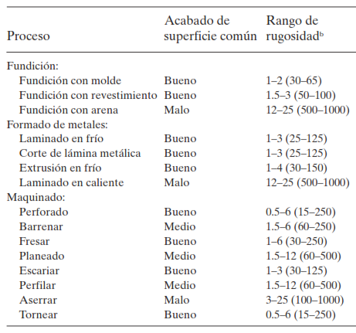
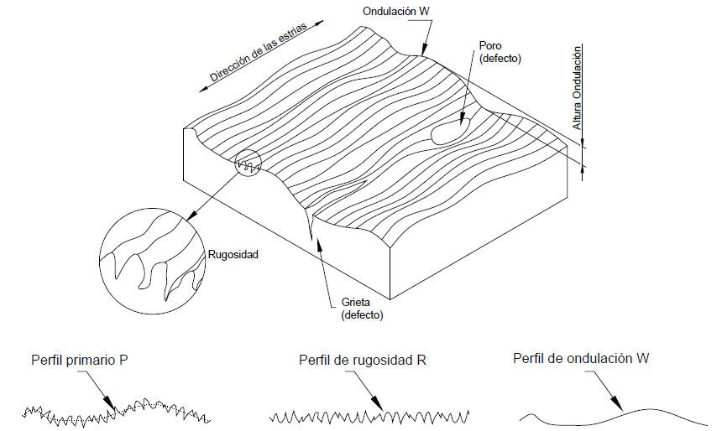
Marco Teórico
Rugosidad superficial
Son todas las irregularidades en la textura superficial que resultan de la acción inherente del proceso de fabricación.
LUBRICACIÓN
DESGASTE
ASPECTO ESTÉTICO
ADHERENCIA DE RECUBRIMIENTOS
CORROSIÓN

Slide 6
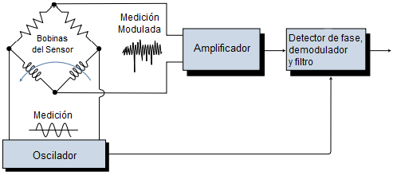
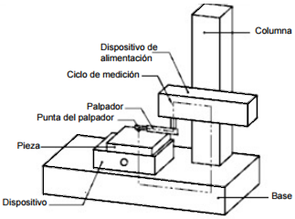
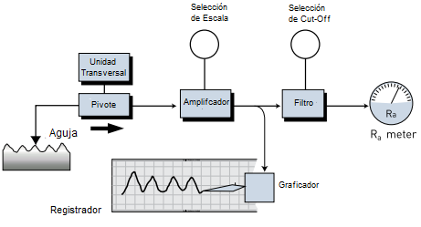
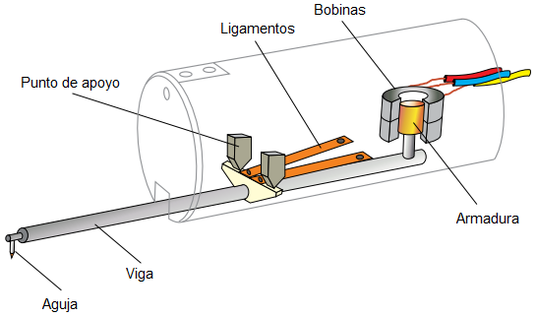
Marco Teórico
Rugosímetro
Instrumento utilizado para determinar el grado de aspereza en la superficie de un material

Slide 7
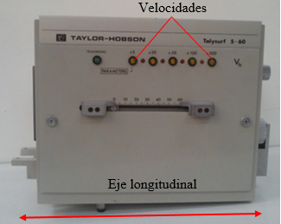
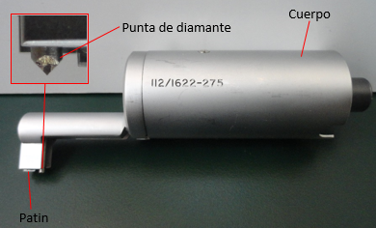
Rugosímetro Taylor Hobson – Talysurf 5
Columna
Traverse Unit
Bancada
Procesador
Sensor

Slide 8
CAPÍTULO 3
DISEÑO
  Especificaciones del proyecto:
    Funcionamiento:
      Medición de 18 parámetros de rugosidad.
      Precisión a nivel micras.
      Medición de rugosidad con 3 diferentes sensores existentes en el rugosímetro.
    Rehabilitación:
      Gráfica de perfiles real, de rugosidad y ondulación.
      Inspección minuciosa de las partes componentes, reutilización y cambio.
    Modernización:
      Control de condiciones ambientales de temperatura y humedad.
      Interfaz hombre máquina (HMI).
      Selección automático de velocidad de recorrido.
    Vida Útil:
      Cálculo de parámetros mediante componentes modernos.
      Bajo costo.

Slide 9
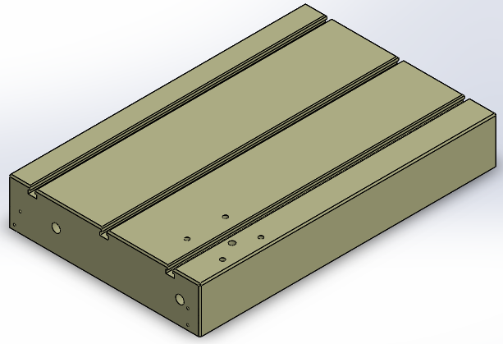
Módulo Bancada

Slide 10
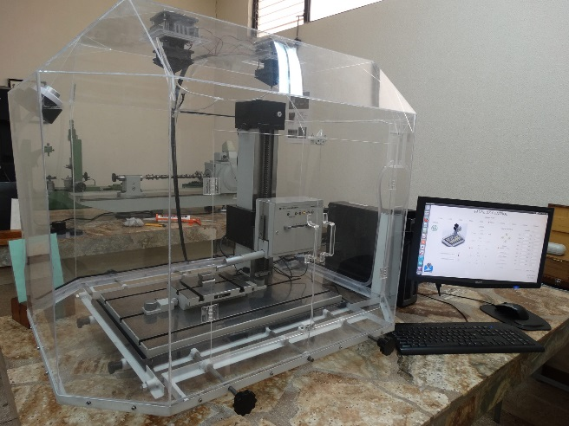
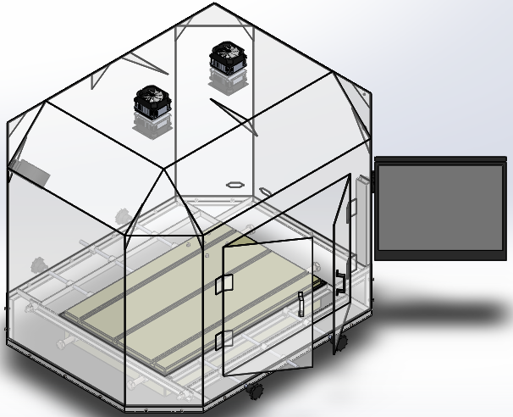
Cabina de ambiente controlado
Sistema de refrigeración por efecto Peltier
Sensor de humedad y temperatura DHT22
Sistema de humidificación
Interfaz Hombre Máquina (HMI)
Parámetro | Herramienta utilizada
Sensado de humedad y temperatura | DHT22
Sistema de refrigeración | Células Peltier
Sistema de humidificación | Humidificador de evaporación
Interfaz Hombre Máquina (HMI) | Software libre “GAMBAS”

Slide 11
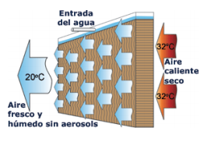
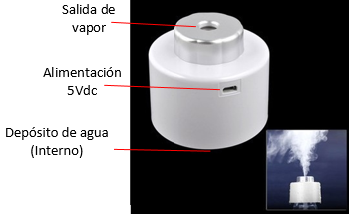
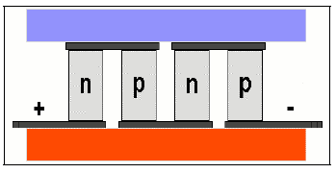
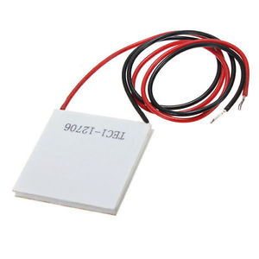
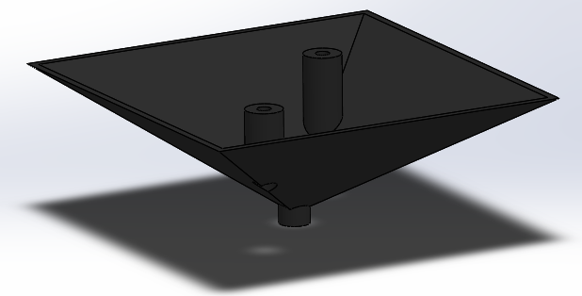
Actuadores
Humedad
Ventajas | Desventajas
Sencillos y económicos | No permiten un control preciso de la humedad
Requieren muy poca energía
Humidificador de evaporación
Temperatura
Ventajas | Desventajas
Baratas | El espacio a enfriar está concentrado en una zona muy pequeña
No presentan vibraciones.
No presentan ruido.
Reduce la Humedad Relativa del entorno.
Celula Peltier
Recolector de condensado

Slide 12
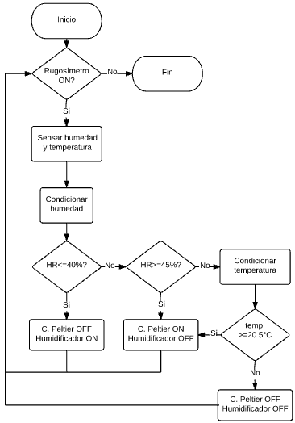
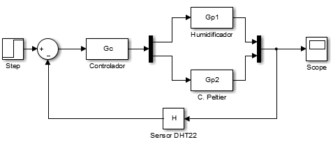
Control de temperatura y humedad
Condiciones Ambientales | Valor
Humedad Relativa | Laboratorio aplicable: Medición de longitudes Requerimientos: 45% HR máx. (a 20°C)
Temperatura | Laboratorio Aplicable: Medición de longitudes y por medios ópticos Requerimientos: 20°C ± 1°C 20°C ± 0,3°C en punto de medición

Slide 13
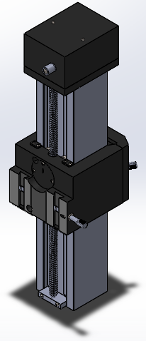
Módulo Columna

Slide 14
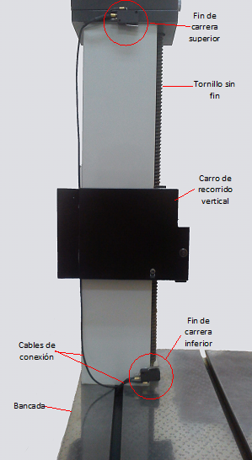
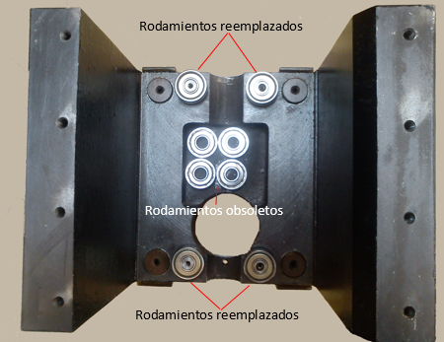
Columna
Rehabilitación del carro de desplazamiento vertical
Ubicación de fines de carrera

Slide 15
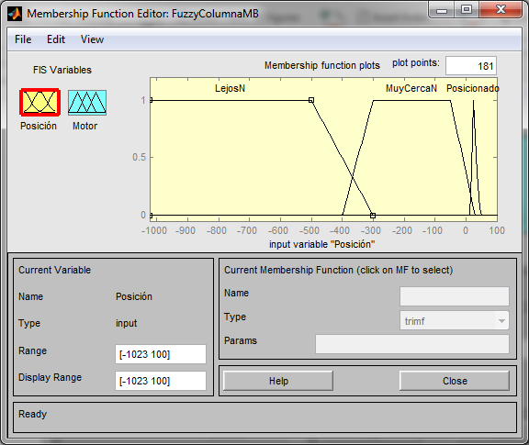
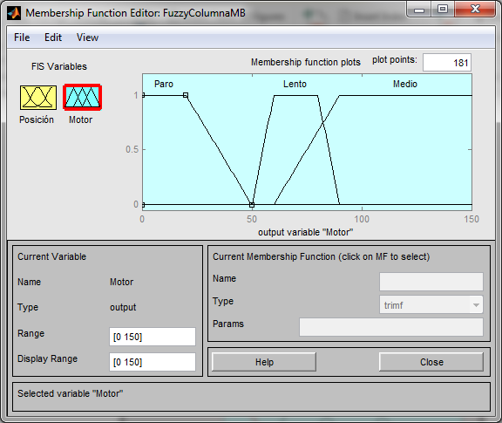
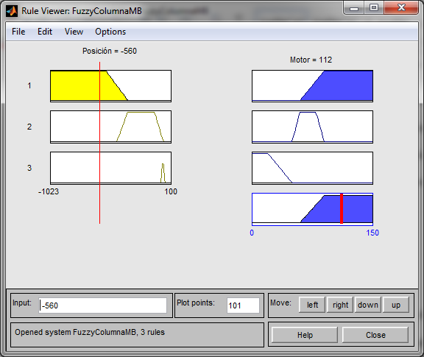
Control Difuso de Posicionamiento de palpador
Funciones de pertenencia de la entrada. (Sensor)
Funciones de pertenencia de la salida. (Motor columna)
Valores numéricos para la salida.
Nombre | Forma | Rango
LejosN | Trapezoidal | [-1023; -1023; -500; -300]
MuyCercaN | Trapezoidal | [-400 ;-300; -50; 30]
Posicionado | Triangular | [15; 25; 45]
Nombre | Forma | Rango
Paro | Trapezoidal | [0; 0; 20; 50]
Lento | Trapezoidal | [50; 60; 80; 90]
Medio | Trapezoidal | [60; 90; 150; 150]

Slide 16
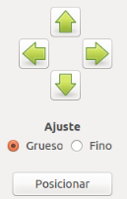
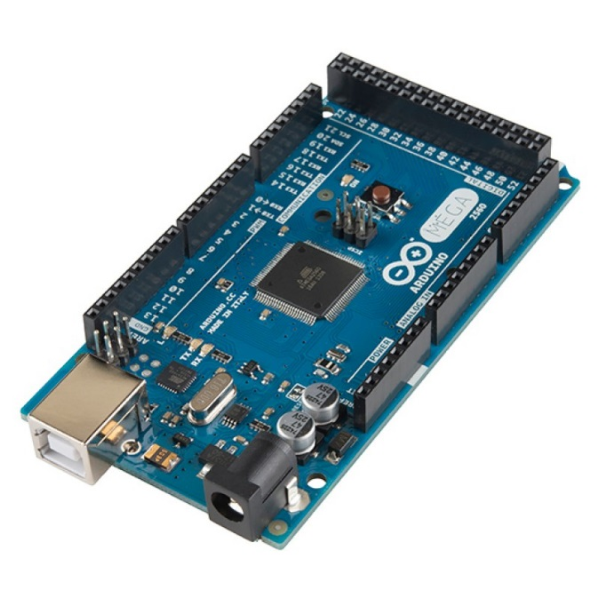
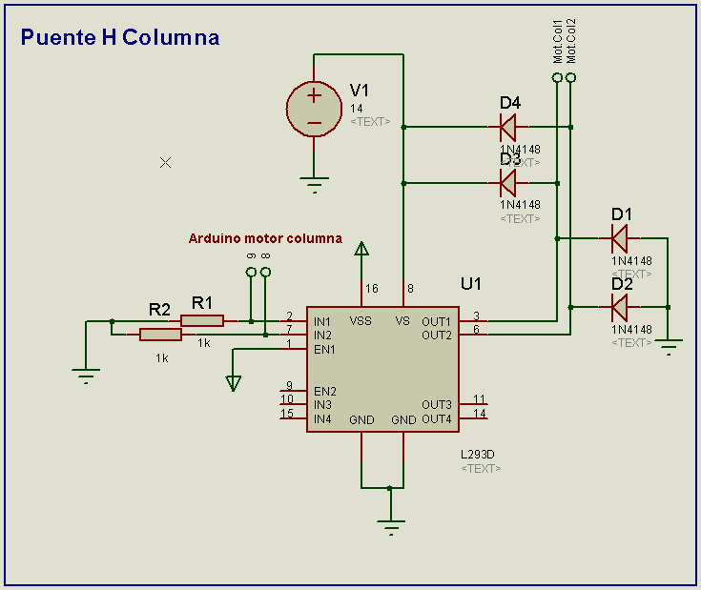
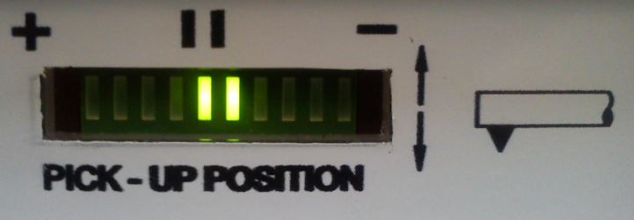
Control Difuso
Puente H para el motor de la columna
Control desde la HMI
Posición del Palpador

Slide 17
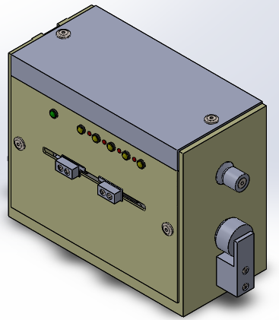
Módulo Traverse Unit

Slide 18

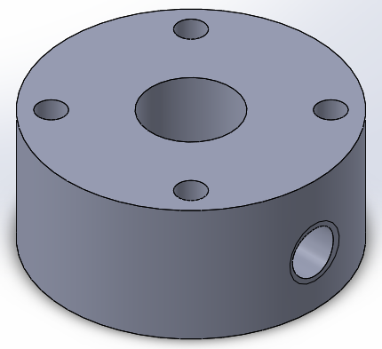

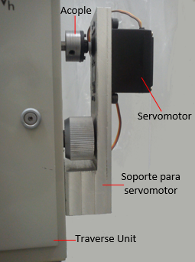
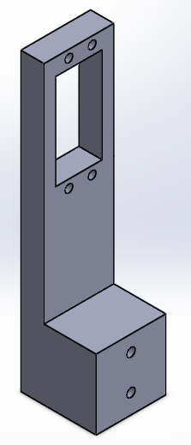
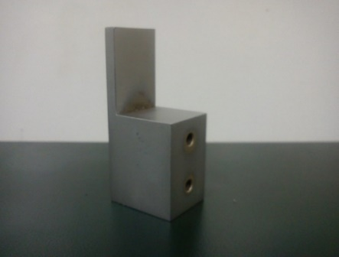
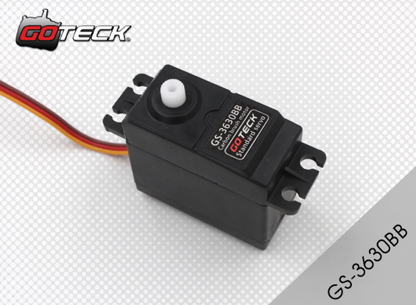
Traverse Unit
Acople Servomotor – Eje de cambio de velocidades
Soporte Servomotor – Traverse Unit
Pieza Diseñada
Pieza Original
Cambio de velocidad automático

Slide 19

Módulo Procesador

Slide 20
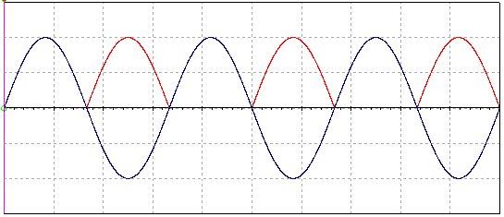

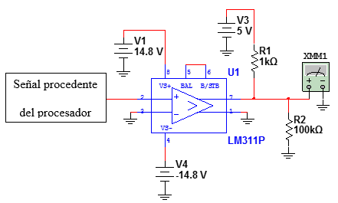
Acondicionamiento de señal
Regulador de voltaje (5V)
Señal sensor
Rectificador de precisión
Divisor de voltaje
Detección de cruce por cero

Slide 21
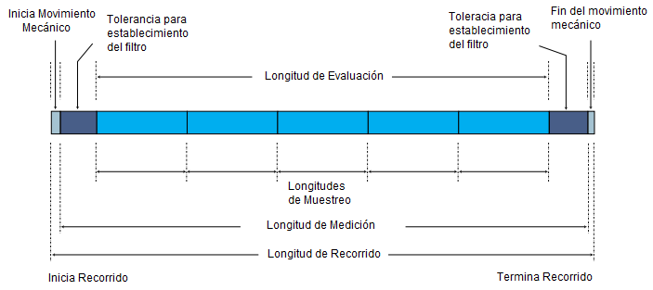
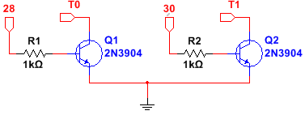
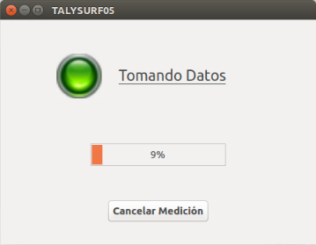

Adquisición de datos
Acondicionamiento de señal

Slide 22

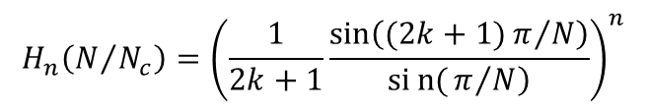
Filtrado
HMI
Filtro Gaussiano
$$H_{n}\left(N/{N_{c}}\right)={\left(\frac{1}{2k+1}\frac{\sin\left((2k+1)π/N\right)}{\left.sin{(}π/N\right)}\right)}^{n}$$
$$\left|2k+1−c_{n}N_{c}\right|$$
Cálculo de parámetros

Slide 23
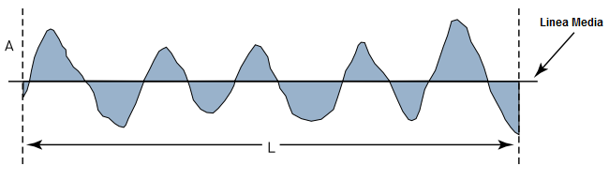
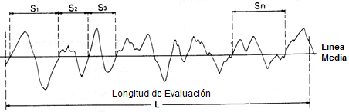
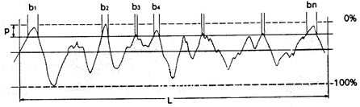
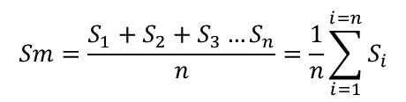
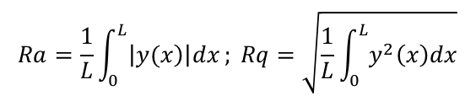

Cálculo de parámetros
Rmax
Rz
R3t
Rp
Rpm
Rsk
Rt
Rt_{1…n}
Rtm
Amplitud
$$Ra=\frac{1}{L}\int_{0}^{L}{\left|\left.y(x\right)\right|dx}; Rq=\sqrt{\frac{1}{L}\int_{0}^{L}{y^{2}\left(x\right)dx}}$$
Espaciado
HSC
$$Sm=\frac{S_{1}+S_{2}+S_{3}…S_{n}}{n}=\frac{1}{n}\sum_{i=1}^{i=n}{S_{i}}$$
Δa
Δq
λa
λq
Híbridos
$$tp=\frac{b_{1}+b_{2}+b_{3}+b_{4}…b_{n}}{L}×100=\frac{100}{L}\sum_{i=1}^{i=n}{b_{i}}$$

Slide 24







Interfaz Hombre Máquina (HMI)
Panel de Control
Gráficas
Gambas
(Software Libre)
Menú Principal
Calibración
Creación de Reportes
Ayuda al Usuario

Slide 25




CAPÍTULO 4
MONTAJE, PRUEBAS Y RESULTADOS
Distribución normal z
$$Z_{Pmin}=\frac{0.9114−\overline{X}}{σ}$$
Patrón de calibración
P | 0,93 | um
P_{max} (+2%) | 0,9486 | um
P_{min} (-2%) | 0,9114 | um
$$Z_{Pmax}=\frac{0.9486−\overline{X}}{σ}$$
Promedio | 0,9326
Desviación Estándar | 0,0074
 |  | Probabilidad de ocurrencia
Z _{Pmin} | -2,85 | 49,77%
Z _{Pmax} | 2,16 | 48,46%
Confiabilidad |  | 98,23%
0,9104
0,9548

Slide 26





CAPÍTULO 4
MONTAJE, PRUEBAS Y RESULTADOS
Distribución t student
$$H_{0}:{Xi}_{Promedio}=P$$
Hipótesis Nula
$$H_{1}:{Xi}_{Promedio}≠P$$
Hipótesis Alternativa
Valor Crítico de t:
Patrón de calibración
P | 0,93 | um
P_{max} (+2%) | 0,9486 | um
P_{min} (-2%) | 0,9114 | um
$$n−1=10−1=9 grados de libertad$$
$${Valor crítico}_{ 9 gl}=3,25$$

Slide 27


CAPÍTULO 4
MONTAJE, PRUEBAS Y RESULTADOS
Distribución t student
t calculada:
Prueba 1 |  |  |  | Prueba 2 |  |  | Prueba 3
N° | Xi | Xi-P | Error % | Xi | Xi-P | Error % | Xi | Xi-P | Error %
1 | 0,9285 | -0,0015 | 0,1613 | 0,9340 | 0,004 | 0,4301 | 0,9292 | -0,0008 | 0,0860
2 | 0,9278 | -0,0022 | 0,2366 | 0,9340 | 0,004 | 0,4301 | 0,9477 | 0,0177 | 1,9032
3 | 0,9392 | 0,0092 | 0,9892 | 0,9340 | 0,004 | 0,4301 | 0,9246 | -0,0054 | 0,5806
4 | 0,9220 | -0,008 | 0,8602 | 0,9304 | 0,0004 | 0,0430 | 0,9496 | 0,0196 | 2,1075
5 | 0,9419 | 0,0119 | 1,2796 | 0,9325 | 0,0025 | 0,2688 | 0,9325 | 0,0025 | 0,2688
6 | 0,9423 | 0,0123 | 1,3226 | 0,9298 | -0,0002 | 0,0215 | 0,9305 | 0,0005 | 0,0538
7 | 0,9427 | 0,0127 | 1,3656 | 0,9300 | 0 | 0,0000 | 0,9305 | 0,0005 | 0,0538
8 | 0,9416 | 0,0116 | 1,2473 | 0,9351 | 0,0051 | 0,5484 | 0,9304 | 0,0004 | 0,0430
9 | 0,9198 | -0,0102 | 1,0968 | 0,9335 | 0,0035 | 0,3763 | 0,9292 | -0,0008 | 0,0860
10 | 0,9200 | -0,01 | 1,0753 | 0,9279 | -0,0021 | 0,2258 | 0,9256 | -0,0044 | 0,4731
Promedio | 0,9326 |  |  | 0,9321 |  |  | 0,9330
Desviación Estándar | 0,0099 |  |  | 0,0024 |  |  | 0,0086
Nivel de significancia | 0,01
t calculada | 0,82 |  |  | 2,78 |  |  | 1,10
Valor crítico de t | 3,25
$$t=\frac{\overline{X}−μ}{\frac{s}{\sqrt{n}}}$$
$\overline{X}=$ Valor promedio
$μ=$ 0.93um
$s=$ Desviación estándar
$n=$ Número de muestras (10)

Slide 28






CAPÍTULO 4
MONTAJE, PRUEBAS Y RESULTADOS
Regulador de Voltaje (5V)
Placa electrónica de control del procesador
Placa para Arduino

Slide 29
CAPÍTULO 4
MODERNIZACIÓN IMPLEMENTADA
Módulos | Modernización Implementada
Bancada | *Cabina de ambiente controlado
 | *Sensor de humedad y temperatura: Modelo DHT22
 | *Control temperatura: Celulas de Peltier
 | *Contro humedad: Humidificador
 | *Conectores: 2 conectores DB25
 | *Guías Laterales
 | *Estructura en acrilico para impurezas
Traverse Unit | *Cambio automático de velocidades
 | *Funcionamiento óptimo de servomotor acoplado al eje selector de velocidades
Columna | *Ajuste grueso subida
 | *Ajuste grueso bajada
 | *Ajuste fino subida
 | *Ajuste fino bajada
 | *Fin de carrera superior
 | *Fin de carrera inferior
 | *Posicionamiento automático
Procesador | *Tarjeta de control y adquisición de datos
 | *Numero de parametros: 18
 | *Interfaz Hombre Máquina
 | *Selección de magnificaciones
 | *Temperatura °C
 | *Humedad Relativa %
 | *Sistema Operativo: Ubuntu
 | *Software del HMI: Gambas 3

Slide 30



CAPÍTULO 4
MONTAJE, PRUEBAS Y RESULTADOS
Talysurf 5 Antes
Talysurf 5 Ahora

Slide 31


Slide 32
Conclusiones
Se entregó el rugosímetro TALYSURF 5 totalmente operativo, funcional y modernizado con las siguientes características: capacidad para medir variables relacionadas con la rugosidad, observar el perfil real, de rugosidad y de ondulación, alta confiabilidad en medidas dentro de un rango de 0,0125 µm hasta las 50 µm realizadas con tres diferentes tipos de sensores, control de módulos desde una HMI, control de condiciones ambientales dentro de la zona de medición, cálculo y presentación de 18 parámetros de rugosidad .
Se diseñó un controlador capaz de cumplir con los requerimientos de accionamiento de partes mecánicas móviles, procesamiento y muestreo de datos más eficiente y preciso.
Se efectuó varias series de mediciones de rugosidad al patrón de calibración original del equipo, para calibrarlo y determinar la confiabilidad y linealidad.
Como punto adicional, se construyó una cabina de acrílico cuya función es conservar las condiciones ambientales al interior de la misma y evitar la excesiva presencia de partículas en la zona de medición, buscando garantizar una medida más exacta y evitar en lo posible el efecto de factores externos en la misma.

Slide 33
Recomendaciones
Mantener los módulos del equipo en buen estado, seguir el plan de mantenimiento entregado junto con el mismo.
Es importante que el uso del equipo sea supervisado por una persona calificada para solventar cualquier inquietud del usuario.
Como proyecto a futuro, implementar aditamentos automáticos para la medición de piezas cilíndricas, esféricas y de piezas con formas especiales y así extender el campo de medida del equipo.

Slide 34
…gracias por su atención

